Slide 1
Физические методы антисептики
Преподаватель Беспалова Л.Г
Саянск 2021

Slide 2
Содержание
Физическая антисептика
Схема
Гигроскопичный перевязочный материал
Гипертонические растворы
Дренирование
Пассивное дренирование
Активное дренирование
Проточно-промывное дренирование
Сорбенты
Физические факторы
Технические средства
Заключение

Slide 3
Физическая антисептика
Заключается в применении средств и приёмов, создающихв ране неблагоприятные условия для развития бактерий и уменьшающих всасывание токсинов и продуктов распада.
Предусматривает применение высушивающих рану порошков, открытого способа лечения ран, отсасывающей повязки и повязок с гипертоническими растворами, которые способствуют оттоку выделений из раны в повязку или наружу.

Slide 4
Физическая антисептика
Гигроскопичный перевязочный материал
(вата, марля-тампоны, шарики, салфетки)
Технические средства
(ультразвук, УФО, лазер, рентгенотерапия)
Гипертонические ратворы
(5-10% раствор NaCl)
Факторы внешней среды
(промывание, высушивание)
Дренирование
(пассивное, активное, проточно-промывное)
Сорбенты
(углеродсодержащие СМУС-1)

Slide 5
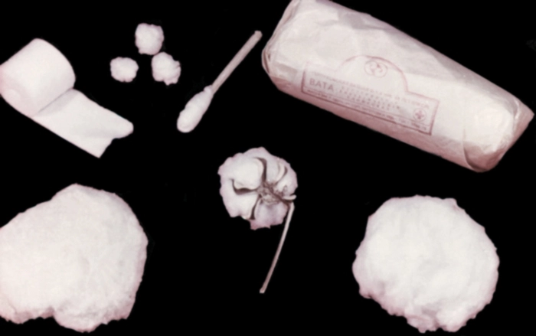
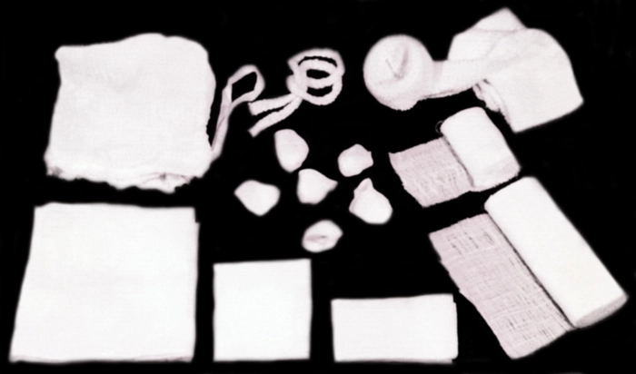
Гигроскопичный перевязочный материал
Для лечения инфицированных ран издавна используются различные перевязочные средства. Повязки применяются для защиты раны от окружающей среды и местного применения лекарственных препаратов, в тоже время используемый перевязочный материал сам по себе обладает лечебным действием. Благодаря его гигроскопичности из раны удаляется кровь, экссудат, гной, что способствует устранению питательной среды для микроорганизмов. В качестве перевязочного материала используют хлопчатобумажные, вискозные, синтетические ткани, полотна, ленты, волокнистые структуры, нити, другие покрытия. Из них изготавливают перевязочные средства (марлю, вату, бинты и т. д.)

Slide 6
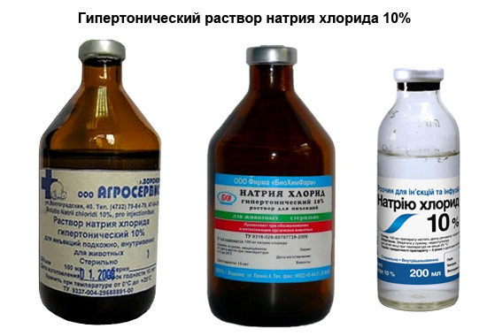
Гипертонические растворы
Для усиления гигроскопических свойств марлевые салфетки и тампоны смачивают гипертоническими растворами. Наиболее часто используют 10 % раствор NaCI (официнальный гипертонический раствор). Осмотическое давление гипертонического раствора выше, чем в плазме крови. Благодаря разнице осмотического давления отток жидкости осуществляется более активно.

Slide 7
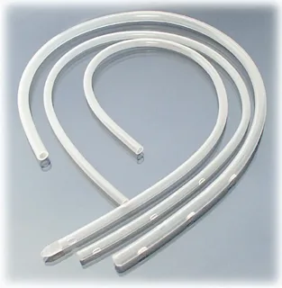
Дренирование
Эффективным методом борьбы с раневой инфекцией является дренирование ран и полостей. Дренажи обеспечивают отведение экссудата из внутренних естественных и патологических полостей в окружающую среду, уменьшая всасывание из очага бактериальных токсинов, продуктов распада тканей.
Выделяют три вида дренирования:
1. пассивное дренирование
2. активное дренирование
3. проточно-промывное дренирование

Slide 8
Пассивное дренирование
При пассивном дренировании в качестве дренажей используются резиновые полоски, силиконовые и полихлорвиниловые трубки. Дренаж подводят к самой нижней точке полости и через рану или отдельный разрез выводят наружу. Если используют трубку, то на боковых поверхностях делают несколько отверстий. Наружный конец оставляют в повязке (резиновые полоски) или опускают во флакон с антисептиком, можно применять специальные герметичные полиэтиленовые пакеты. Принимающие емкости следует располагать ниже уровня тела. Дренажи, введенные в полости, следует фиксировать кожными швами, такая мера позволяет избежать миграции дренажа как наружу, так и внутрь. Для эффективного функционирования дренажей необходимо следить за ними. Просвет трубки может перекрыться некротическими тканями, соответственно прекратится отток экссудата.

Slide 9
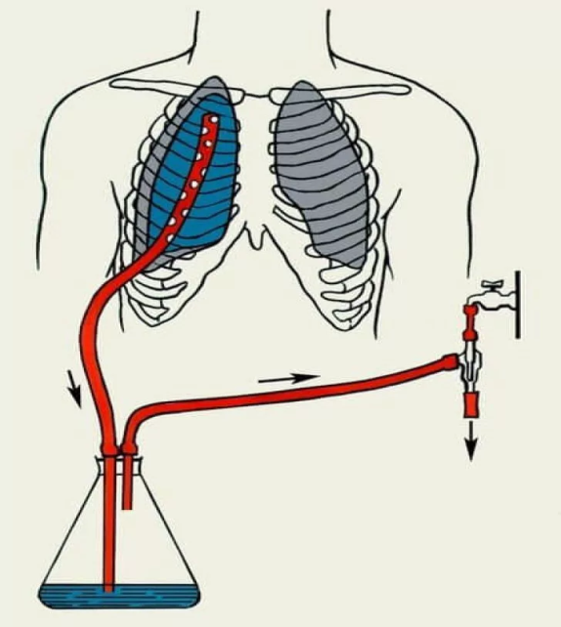
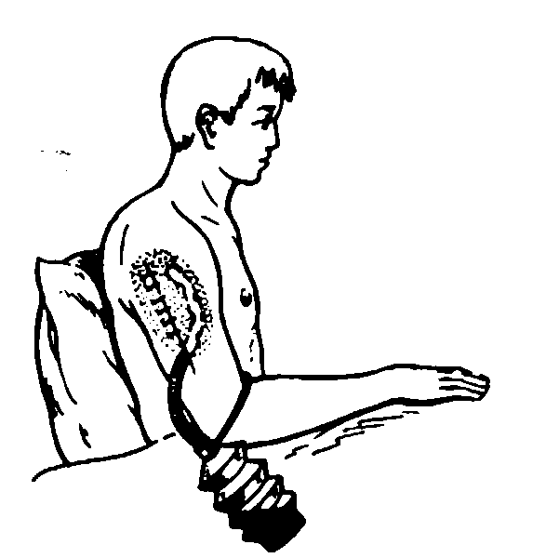
Активное дренирование
Активное дренирование подразумевает приложение внешней силы, обеспечивающей отток раневого отделяемого. Функционирование дренажей этого вида основано на создании разницы давления в ране и снаружи. В настоящее время применяется много моделей активных дренажей, но принцип их работы один и тот же. На наружном конце дренажа создается отрицательное давление, благодаря отсасывающему эффекту из раны удаляется экссудат. Активное дренирование применяется, если дренируется герметичная полость (зашитая рана, полость абсцесса, грудная полость, полость суставов). Нельзя этот вид дренирование применять при вмешательствах на брюшной полости, так как сальник или кишечник может быть присосан к отверстиям дренажной трубки. В лучшем случае он перестанет функционировать, но может развиться некроз стенки кишки.

Slide 10
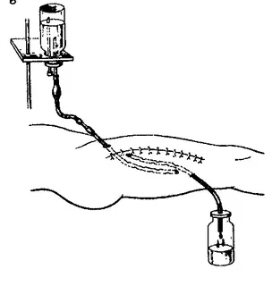
Проточно-промывное дренирование
При лечении гнойных ран и гнойно-воспалительных заболеваний полостей возникает необходимость удаления из раны не только экссудата, но продуктов распада тканей. В таких случаях применяются проточно-промывные дренажи. Проточно-промывное дренирование можно применять для дренирования брюшной полости (перитонеальный диализ). Кроме антисептиков в рану могут вводится протеолитические ферменты, которые способствуют расплавлению нежизнеспособных тканей (ферментативный диализ). Проточно-промывной дренаж может применятся одновременно с вакуум - аспирацией. Данный вид дренирования следует скорее относить к методам смешанной антисептики, потому что кроме физических факторов применяются химические и биологические.

Slide 11
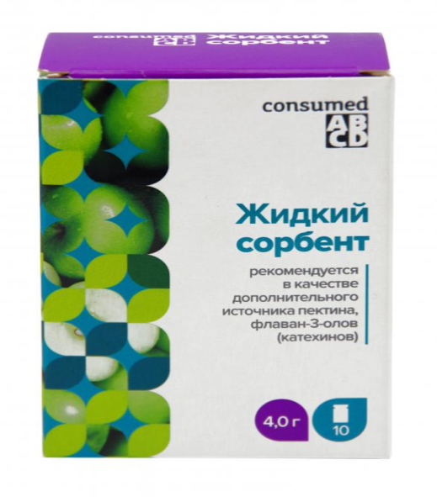
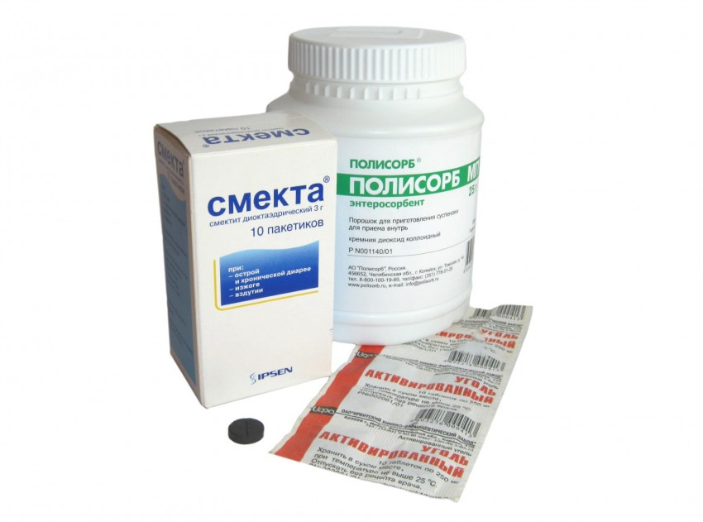
Сорбенты
В последнее время все чаще применяется сорбционный способ лечения ран, предусматривающий введение в рану веществ, адсорбирующих на себе токсины и микроорганизмы. Обычно это углеродсодержащие вещества в виде порошка или волокон. Наиболее часто используется полифепан и различные угли, предназначенные для гемосорбции и гемодиализа, например СМУС - 1.

Slide 12
Физические факторы
Высушивание.
Лечение ран можно прободить без применения повязок. Применяют этот метод при обширных ранах, ожогах. Больных помещают в специальные палаты, где поддерживается малая влажность и повышенная температура. Раневая поверхность постепенно высыхает и образуется струп, который является биологической повязкой, создающей неблагоприятные условия для жизнедеятельности микроорганизмов. Ещё лучше, когда применяется метод лечения в абактериальной среде.
Промывание.
Кроме проточно-промывного дренирования для лечения ран применяют промывание пульсирующей струёй. Пульсирующая струя жидкости образуется с помощью специального аппарата, создающего попеременно фазы повышенного и нормального давления. В фазу “давления” струя воды благодаря турбулентному движению обмывает все участки раны и захватывает в поток жидкости тканевой детрит. В “декомпрессионную” фазу поток жидкости уносит все содержимое в резервуар. Обработку раны пульсирующей струей проводят как до хирургического вмешательства, так и во время его, но наибольший эффект она дает после хирургической обработки.

Slide 13
Промывание гнойной полости пульсирующей струей

Slide 14
Технические средства
Ультразвук
Ультразвук низкой частоты обладает бактерицидным действием. В жидкой среде ультразвуковые волны вызывают выраженный кавитационный эффект - возникают ударные волны в виде коротких импульсов с образованием кавитационных пузырьков. Колебания раствора способствуют улучшению микроциркуляции в тканях, отторжению некротических тканей. Кроме того, под действием ультразвука происходит ионизация воды с освобождением из неё молекул ионов Н+ и ОН-, которые вызывают нарушения окислительно-восстановительных процессов в микробных клетках. Обработка раны ультразвуком называется ультразвуковой кавитацией ран.
Рентгенотерапия
Рентгеновское излучение оказывает противовоспалительные действия. К рентгенотерапии прибегают при необходимости подавить инфекцию в небольших, глубоко расположенных очагах.

Slide 15
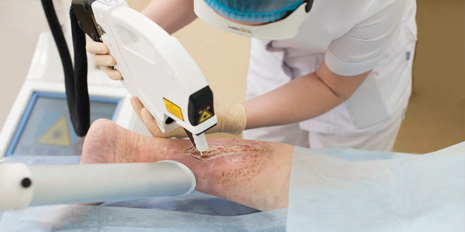
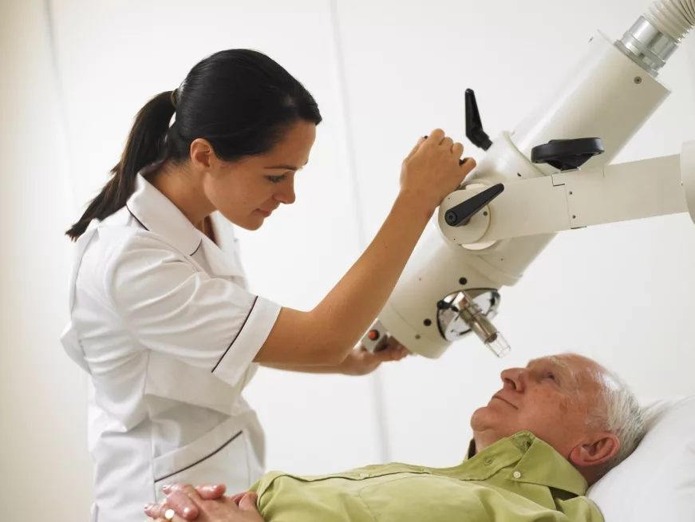
Технические средства
Лечение ультразвуком
Рентгенотерапия

Slide 16
Технические средства
Лазер
Для лечения гнойных ран применяют излучение малой мощности. Оно обладает бактерицидным эффектом, при этом не оказывая повреждающего действия на ткани. Используют с этой целью лазеры с низкоинтенсивным излучением, в частности, гелий-неоновый лазер, который излучает монохроматический поляризованный свет с глубиной проникновения в кожу до 0,61 мм, в мышцы - до 2,04 мм. Хирургическая обработка раны или гнойного очага проходит бескровно. Луч лазера оказывает испаряющее действие на некротизированные ткани и микроорганизмы, что приводит к быстрому и полному удалению поврежденных тканей. Кроме того, луч СО2 - лазера обладает прямым бактерицидным действием. Поэтому рана почти полностью освобождается от микроорганизмов.
Ультрафиолетовое облучение (УФО)
Ультрафиолетовое облучение обладает бактерицидным, противовоспалительным и десенсибилизирующим действием. Для предупреждения распространения инфекции и рассасывания воспалительного инфильтрата ультрафиолетовое облучение применяют в эритемой дозе.

Slide 17
Заключение
Основная задача физических методов антисептики - наружное дренирование инфицированной раны при помощи тампонов и дренажей, воздействие на рану физическими методами (высушивание, тепловые и световые процедуры). В результате этих мероприятий создаются условия, неблагоприятные для жизнедеятельности микробов.

